Slide 1
第十課
啟示錄
大淫婦與巴比倫城傾倒

Slide 2
17:1 拿著七碗的七位天使中，有一位前來對我說：
「你到這裡來，我將坐在眾水上的大淫婦所要受的
刑罰指給你看。 17:2 地上的君王與她行淫，住在地上的人喝醉了她
淫亂的酒。」 17:3 我被聖靈感動，天使帶我到曠野去，我就看見一個
女人騎在朱紅色的獸上；那獸有七頭十角，
遍體有褻瀆的名號。 17:4 那女人穿著紫色和朱紅色的衣服，用金子、寶石、
珍珠為妝飾；手拿金杯，杯中盛滿了可憎之物，
就是她淫亂的污穢。

Slide 3
17:5 在她額上有名寫著說：「奧祕哉！大巴比倫，
作世上的淫婦和一切可憎之物的母。」
17:6 我又看見那女人喝醉了聖徒的血和為耶穌作見證之人
的血。我看見她，就大大地希奇。
17:7 天使對我說：「你為甚麼希奇呢？我要將這女人和
馱著她的那七頭十角獸的奧祕告訴你。
17:8 你所看見的獸，先前有，如今沒有，將要從無底坑裡
上來，又要歸於沉淪。凡住在地上、名字從創世以來
沒有記在生命冊上的，見先前有、如今沒有、
以後再有的獸，就必希奇。
17:9 智慧的心在此可以思想。那七頭就是女人所坐的
七座山，

Slide 4
17:10 又是七位王；五位已經傾倒了，一位還在，
一位還沒有來到；他來的時候，必須暫時存留。
17:11 那先前有如今沒有的獸，就是第八位；他也和
那七位同列，並且歸於沉淪。
17:12 你所看見的那十角就是十王；他們還沒有得國，
但他們一時之間要和獸同得權柄，與王一樣。
17:13 他們同心合意將自己的能力、權柄給那獸。
17:14 他們與羔羊爭戰，羔羊必勝過他們，因為羔羊是
萬主之主、萬王之王。同著羔羊的，就是蒙召、
被選、有忠心的，也必得勝。」

Slide 5
17:15 天使又對我說：「你所看見那淫婦坐的眾水，
就是多民、多人、多國、多方。
17:16 你所看見的那十角與獸必恨這淫婦，使她冷落赤身，
又要吃她的肉，用火將她燒盡。
17:17 因為 神使諸王同心合意，遵行他的旨意，
把自己的國給那獸，直等到 神的話都應驗了。
17:18 你所看見的那女人就是管轄地上眾王的大城。」

Slide 6
18:1 此後，我看見另有一位有大權柄的天使從天降下，
地就因他的榮耀發光。
18:2 他大聲喊著說：巴比倫大城傾倒了！傾倒了！
成了鬼魔的住處和各樣污穢之靈的巢穴，
並各樣污穢可憎之雀鳥的巢穴。
18:3 因為列國都被她邪淫大怒的酒傾倒了。地上的君王與
她行淫；地上的客商因她奢華太過就發了財。
18:4 我又聽見從天上有聲音說：我的民哪，你們要從
那城出來，免得與她一同有罪，受她所受的災殃；
18:5 因她的罪惡滔天；她的不義， 神已經想起來了。

Slide 7
18:6 她怎樣待人，也要怎樣待她，按她所行的加倍地
報應她；用她調酒的杯加倍地調給她喝。
18:7 她怎樣榮耀自己，怎樣奢華，也當叫她照樣痛苦悲哀，
因她心裡說：我坐了皇后的位，並不是寡婦，
決不至於悲哀。
18:8 所以在一天之內，她的災殃要一齊來到，就是死亡、
悲哀、饑荒。她又要被火燒盡了，因為審判她的
主 神大有能力。
18:9 地上的君王，素來與她行淫、一同奢華的，
看見燒她的煙，就必為她哭泣哀號。

Slide 8
18:10 因怕她的痛苦，就遠遠地站著說：哀哉！哀哉！
巴比倫大城，堅固的城啊，一時之間你的刑罰就
來到了。
18:11 地上的客商也都為她哭泣悲哀，因為沒有人再買
他們的貨物了；
18:12 這貨物就是金、銀、寶石、珍珠、細麻布、紫色料、
綢子、朱紅色料、各樣香木、各樣象牙的器皿、
各樣極寶貴的木頭，和銅、鐵、漢白玉的器皿，
18:13 並肉桂、荳蔻、香料、香膏、乳香、酒、油、細麵、
麥子、牛、羊、車、馬，和奴僕、人口。

Slide 9
18:14 巴比倫哪，你所貪愛的果子離開了你；
你一切的珍饈美味和華美的物件也從你中間毀滅，
決不能再見了。
18:15 販賣這些貨物、藉著她發了財的客商，因怕她的
痛苦，就遠遠地站著哭泣悲哀，說：
18:16 哀哉！哀哉！這大城啊，素常穿著細麻、紫色、
朱紅色的衣服，又用金子、寶石，和珍珠為妝飾。
18:17 一時之間，這麼大的富厚就歸於無有了。
凡船主和坐船往各處去的，並眾水手，連所有靠海
為業的，都遠遠地站著，
18:18 看見燒她的煙，就喊著說：「有何城能比這大城呢？

Slide 10
18:19 他們又把塵土撒在頭上，哭泣悲哀，喊著說：
哀哉！哀哉！這大城啊。凡有船在海中的，
都因她的珍寶成了富足！她在一時之間就成了荒場！
18:20 天哪，眾聖徒、眾使徒、眾先知啊，你們都要
因她歡喜，因為 神已經在她身上伸了你們的冤。
18:21 有一位大力的天使舉起一塊石頭，好像大磨石，
扔在海裡，說：巴比倫大城也必這樣猛力地
被扔下去，決不能再見了。

Slide 11
18:22 彈琴、作樂、吹笛、吹號的聲音，在你中間決不能
再聽見；各行手藝人在你中間決不能再遇見；
推磨的聲音在你中間決不能再聽見；
18:23 燈光在你中間決不能再照耀；新郎和新婦的聲音，
在你中間決不能再聽見。你的客商原來是地上的
尊貴人；萬國也被你的邪術迷惑了。
18:24 先知和聖徒，並地上一切被殺之人的血，
都在這城裡看見了。

Slide 12
他必與與許多人堅定盟約
他必使祭祀與供獻止息
災難的起頭
大災難前期
大災難後期
外邦人時期 | 3.5 | 3.5
1-6 印 | 第 7 印 1 -6 號災 | 第 7 印 第 7號災 1-7 碗災

Slide 13
(帖後2:1-4)
弟兄們，論到我們主耶穌基督降臨和
我們到他那裡聚集，我勸你們：無論有靈、有言語、有冒我名的書信，說主的日子現在到了，
不要輕易動心，也不要驚慌。
人不拘用甚麼法子，你們總不要被他誘惑；
因為那日子以前，必有離道反教的事，並有那
大罪人，就是沉淪之子，顯露出來。他是抵擋主，
高抬自己，超過一切稱為神的和一切受人敬拜的，
甚至坐在 神的殿裡，自稱是 神。

Slide 14
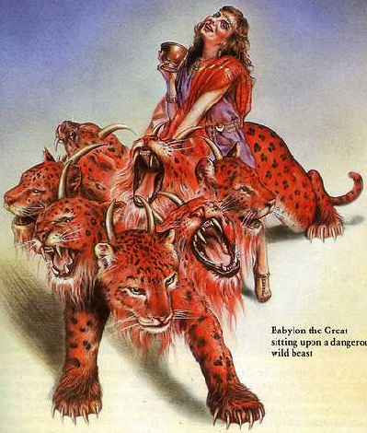
大淫婦異象 (17:1-7）
-背道教會
拿著七碗的七位天使中，
有一位前來對我說：
「你到這裡來，我將坐在眾水上的大淫婦所要受的刑罰(判決結果)
指給(顯明) 你看。
地上的君王與她行淫，
住在地上的人喝醉了她淫亂的酒。」
眾水，就是多民、多人、多國、
多方。 (啟17:15)

Slide 15
大淫婦異象 (17:1-7）-背道教會
我被聖靈感動(in Spirit)，
天使帶我到曠野(獨居,荒涼的) 去，我就看見一個女人(妻子,新娘)
騎在朱紅色的獸上；
那獸有七頭十角，
遍體有褻瀆的名號(name)。

Slide 16
大淫婦異象 (17:1-7）-背道教會
那女人(妻子,新娘)
穿著紫色和朱紅色的衣服，
用金子、寶石、珍珠為妝飾；
手拿金杯，
杯中盛滿了可憎之物(不潔之物)，
就是她淫亂的污穢(不潔) 。

Slide 17
你們要從巴比倫中逃奔，各救自己的性命！
不要陷在她的罪孽中一同滅亡；
因為 這是耶和華報仇的時候，
他必向巴比倫施行報應。
巴比倫素來是耶和華手中的金杯，
使天下沉醉；萬國喝了她的酒就顛狂了。
巴比倫忽然傾覆毀壞；…。(耶51:6-9)

Slide 18
大淫婦異象 (17:1-7）-背道教會
在她額上有名寫著說：
「奧祕(秘密) 哉！大巴比倫，
作世上(地上) 的淫婦和
一切可憎(不潔) 之物的母(來源)。」

Slide 19
大淫婦異象 (17:1-7）-背道教會
我又看見那女人(妻子,新娘)
喝醉了聖徒的血和
為耶穌作見證之人的血。
我看見她，就大大地希奇(驚訝)。
這女人, 大淫婦
是指誰呢？

Slide 20
(太24:10-13)
那時，必有許多人跌倒，也要彼此陷害，彼此恨惡；且有好些假先知起來，迷惑多人。
只因不法的事增多，許多人的愛心才漸漸冷淡了。
惟有忍耐到底的，必然得救。

Slide 21
1. 女人與獸的關係 (v.7-14)
天使對我說：
「你為甚麼希奇(驚訝) 呢？
我要將這女人(妻子,新娘)
和馱著她的那七頭十角獸的奧祕
告訴你。

Slide 22
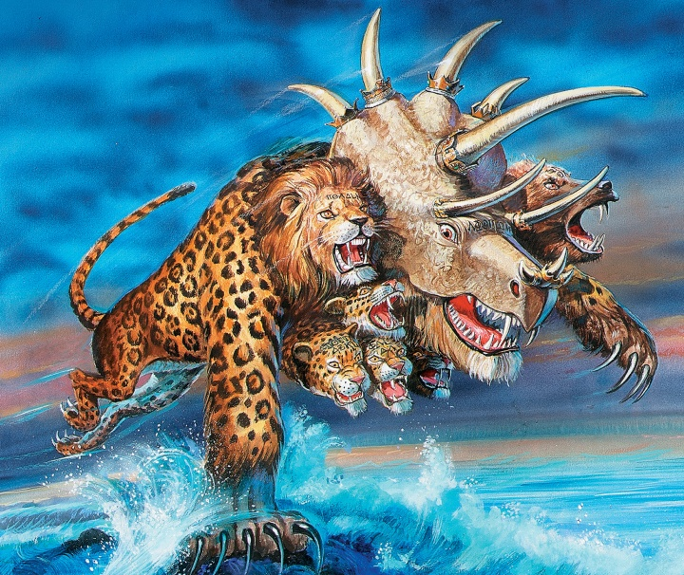
A. 獸 – 第四獸 (v.8-11)
你所看見的獸，先前有，如今沒有，將要(無可避免) 從無底坑裡上來，
又要歸於沉淪(毀滅)。
凡住在地上、名字從
創世(cosmos 世界＋根基) 以來
沒有記在生命(zoe 永生) 冊上的，
見先前有、如今沒有、以後再有的獸，
就必希奇(驚訝)。

Slide 23
a. 七頭
智慧的心 (mind) 在此可以思想.
那七頭就是女人所坐的七座山，
又是七位王

Slide 24
- 五位已經傾倒了，一位還在，
一位還沒有來到；他來的時候必須
暫時存留(短暫停留)
- 先前有如今沒有的獸，就是第八位；
他也和那七位同列(從…出來,屬於)，
並且歸於沉淪(毀滅)

Slide 25
b. 十角 (v.12-13)
那十角就是十王；
他們還沒有(尚未) 得國(kingdom)，但他們一時之間要和獸同得權柄，與王一樣。
他們同心合意(一個+目的,意圖,觀點) 將自己的能力、權柄給那獸。

Slide 26
b. 十角 (v.17)
因為 神使諸王
同心合意(一個+目的,意圖,觀點) ，遵行他的旨意(目的,意圖,觀點)，
把自己的國(kingdom) 給那獸，
直等到 神的話都應驗(完成) 了。
十國與敵基督共組
世界政府

Slide 27
c. 神的工作 (v.14)
他們與羔羊爭戰(為敵)，
羔羊必勝過他們，因為
羔羊是萬主之主、萬王之王。
同著羔羊的，就是蒙召、
被選、有忠心的(直得信賴的)，也必得勝。

Slide 28
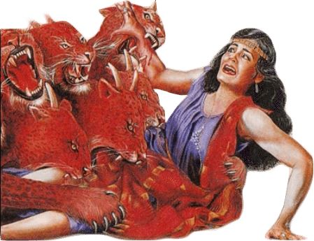
2. 十角與獸恨這淫婦 – 背道教會的結局
你所看見的那十角與獸必恨這淫婦，
使她冷落(荒廢,無人居住) 赤身，又要吃她的肉，
用火將她燒盡。(v.16)
你所看見的那女人(妻子,新娘)
就是管轄地上眾王的大城。」
(有統治權在地上眾君王之上的)
(v.18)

Slide 29
大巴比倫 (Great Babylon) 傾倒 (18:1-3)
此後，我看見另有一位有大權柄的天使從天降下，
地就因他的榮耀發光(被照亮)。他大聲喊著說：
巴比倫大城傾倒了！傾倒了！
成了(成為) 鬼魔的住處和
各樣污穢(不潔) 之靈的巢穴(牢獄)，
並各樣污穢(不潔) 可憎(不喜歡) 之
雀鳥(all飛鳥 and all野獸) 的巢穴(牢獄) 。

Slide 30
大巴比倫 (Great Babylon) 傾倒 (18:1-3)
因為列國(gentiles) 都被她
邪淫大怒(激情,渴望) 的酒傾倒了。
(所有的國家都喝了她淫亂強烈的酒倒下)
地上的君王與她行淫(敬拜偶像)；
地上的客商(貿易商人)
因她奢華(縱情) 太過(權勢) 就發了財(豐富)。
大巴比倫
是指什麼？

Slide 31
寧錄建立第一個極權帝國 (kingdom) 他為世上英雄之首。 他在耶和華面前是個英勇的獵戶，所以俗語說： 「像寧錄在耶和華面前是個英勇的獵戶。」 他國 (kingdom) 的起頭是巴別、以力、亞甲、甲尼，都在 示拿 地。他從那地出來往亞述去，建造尼尼微、利河伯、迦拉，和尼尼微、迦拉中間的利鮮， 這就是那大城。(創10:10-12)

Slide 32
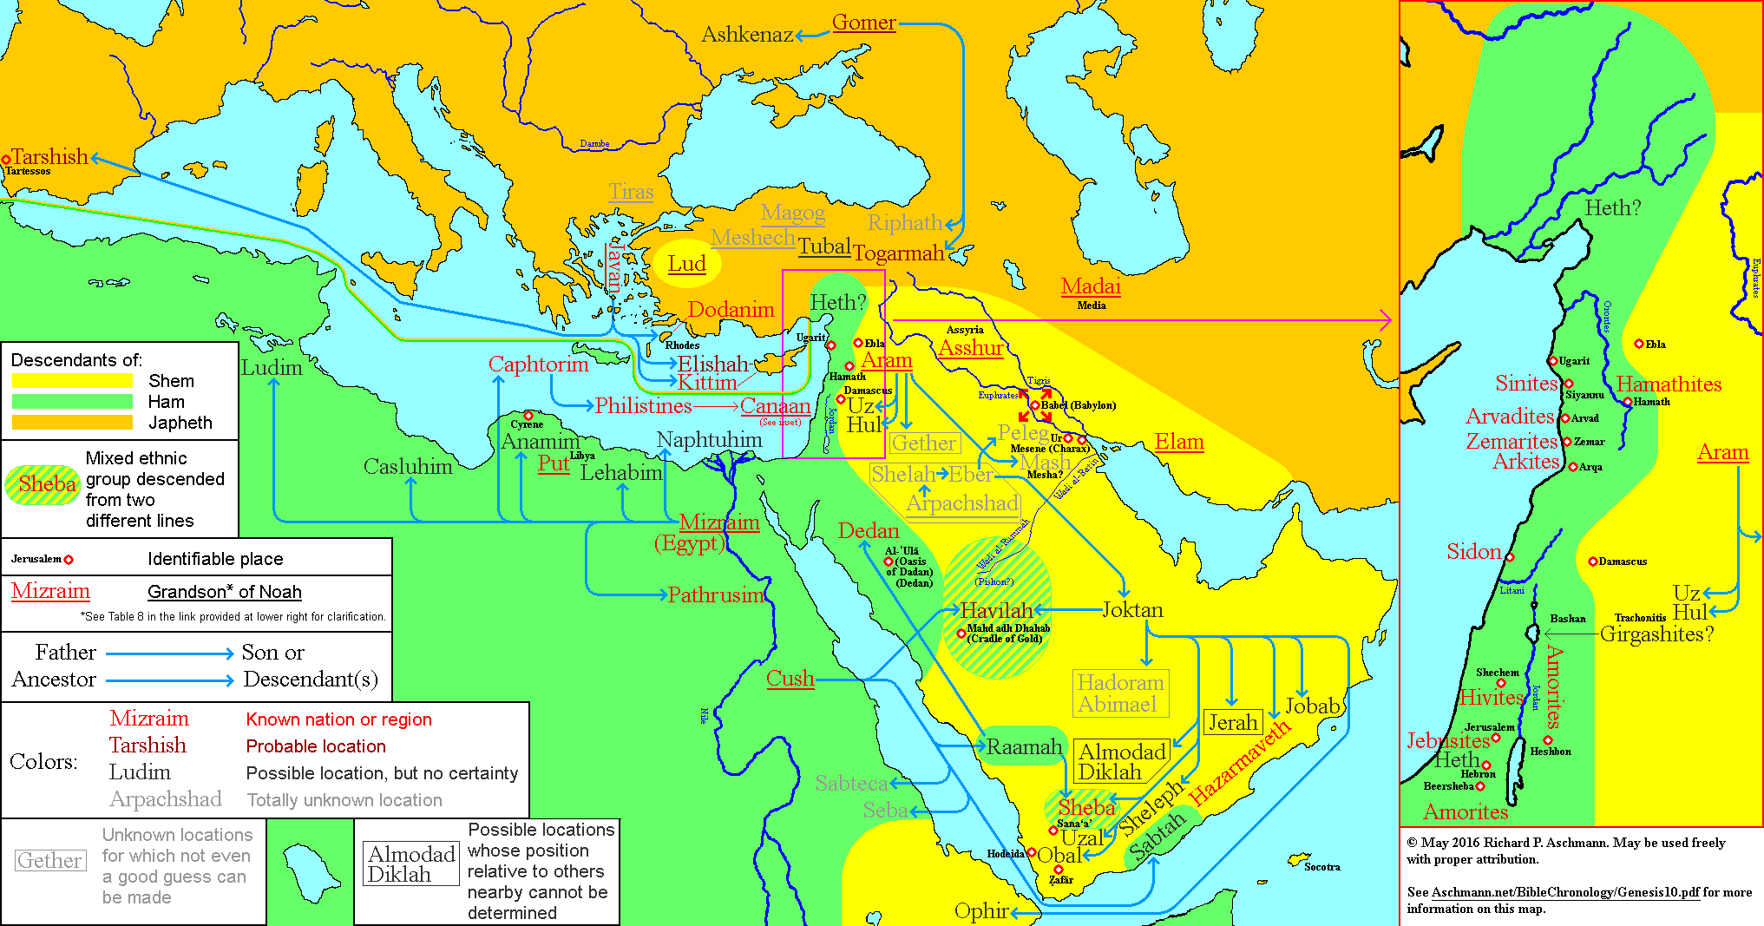
亞述
示拿

Slide 33
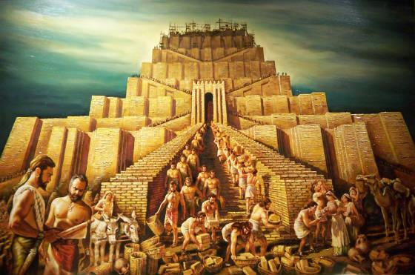
人仍要自己做神 - 傳揚我們的名(創11:3-4) 他們彼此商量說：「來吧！ 我們要做磚，把磚燒透了。」他們就拿磚當石頭，又拿石漆當灰泥。他們說：「來吧！ 我們要建造一座城和一座塔，塔頂通天，為要傳揚我們的名，免得我們分散在全地上。」

Slide 34
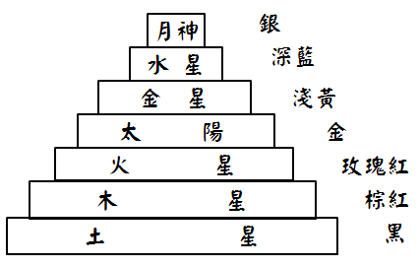
巴別塔 - 是偶像敬拜的起始 奧祕哉！大巴比倫， 作世上的淫婦和 一切可憎之物的母。 (啟17:5)

Slide 35
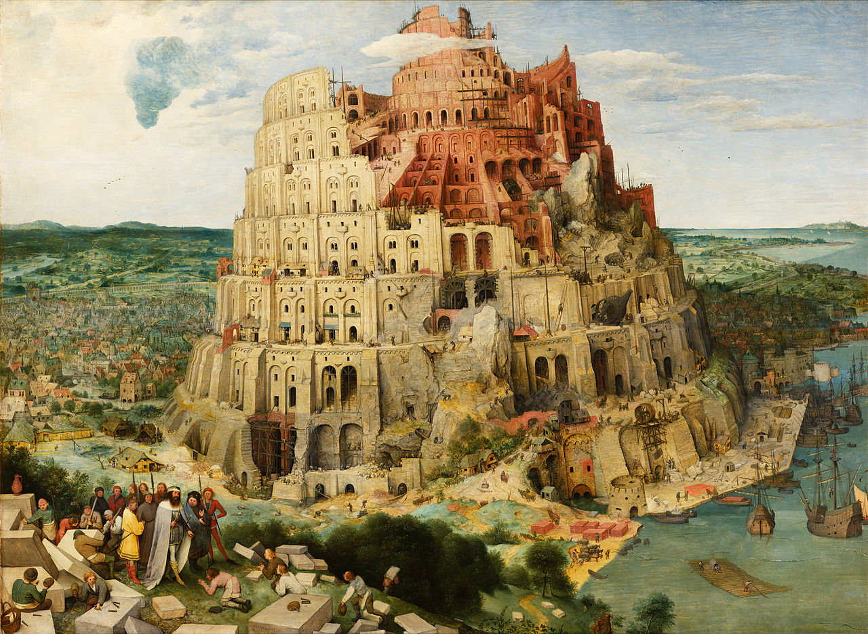

Slide 36
巴比倫是大量拜偶像的城
看哪，有一隊軍兵騎著馬，一對一對地來。
他就說：巴比倫傾倒了！傾倒了！
他一切雕刻的神像都打碎於地。(賽21:9)
彼勒屈身，尼波彎腰；
巴比倫的偶像馱在獸和牲畜上。
他們所抬的如今成了重馱，使牲畜疲乏。(賽46:1)

Slide 37
巴比倫的敗落
巴比倫素來為列國的榮耀，
為迦勒底人所矜誇的華美，
必像神所傾覆的所多瑪、蛾摩拉一樣。(賽13:19)
所以，耶和華如此說：我必為你伸冤，為你報仇；
我必使巴比倫的海枯竭，使她的泉源乾涸。
巴比倫必成為亂堆，為野狗的住處，
令人驚駭、嗤笑，並且無人居住。(耶51:36-58)

Slide 38
呼召“我的民” 由大巴比倫中出來 (18:4-8)
我又聽見從天上有聲音說：
我的民(神的子民) 哪，你們要從那城出來(脫離,分道揚鏢)，
免得與她一同有罪(連結,參與)，(以致) 受她所受的災殃(擊打)；

Slide 39
呼召“我的民” 由大巴比倫中出來 (18:4-8)
大巴比倫的罪惡滔天(直達到天)；
她的不義(罪行,惡事)，
神已經想起來(記住) 了。

Slide 40
呼召“我的民” 由大巴比倫中出來 (18:4-8)
她怎樣待人，也要怎樣待她，
按她所行的加倍地報應她；
用她調酒的杯加倍地調給她喝。
她怎樣榮耀自己，
怎樣奢華(縱情生活)，
也當叫她照樣痛苦(折磨) 悲哀(哀輓)，因她心裡說：我坐了皇后(女王) 的位，並不是寡婦，決不至於悲哀(哀輓) 。

Slide 41
呼召“我的民” 由大巴比倫中出來 (18:4-8)
所以在一天之內，
她的災殃(擊打) 要一齊來到，
就是死亡、悲哀(哀輓) 、饑荒。
她又要被火燒盡了，
因為審判(宣判,裁決) 她的主 神
大有能力(強壯的)。
世界體系cosmos
在一天之內瓦解!

Slide 42
神一直在呼召聖徒從大巴比倫中出來 你們要從巴比倫出來，從迦勒底人中逃脫， 以歡呼的聲音傳揚說：耶和華救贖了他的僕人雅各！你們要將這事宣揚到地極。(賽48:20)
你們離開吧！離開吧！從巴比倫出來。 不要沾不潔淨的物；要從其中出來。 你們扛抬耶和華器皿的人哪，務要自潔。(賽52:11)

Slide 43
神一直在呼召聖徒從大巴比倫中出來 「我民哪，你們要從巴比倫中逃走， 從迦勒底人之地出去，要像羊群前面走的公山羊。 (耶50:8) 你們要從巴比倫中逃奔，各救自己的性命！ 不要陷在她的罪孽中一同滅亡； 因為這是耶和華報仇的時候， 他必向巴比倫施行報應。(耶51:6)

Slide 44
地上君王為她哀號 (v.9-10) 地上的君王，素來與她行淫、一同奢華的(縱情生活) ，看見燒她的煙，就必為她哭泣哀號(槌胸)。 因怕她的痛苦(折磨)，就遠遠地站著說： 哀哉！哀哉！巴比倫大城， 堅固的(強大的) 城啊， 一時(hour) 之間 你的刑罰(判刑,懲處) 就來到了。
政治治理的崩塌!

Slide 45
地上客商為她哭泣悲哀 (v.11-16) 地上的客商也都為她哭泣悲哀(哀哭+哀悼)， 因為沒有人再買他們的貨物了；… 和奴僕、人口。 巴比倫哪，你所貪愛(lust,情欲) 的果子離開了你； 你一切的珍饈美味(明亮豪華) 和華美的物件(明亮輝煌) 也從你中間毀滅， 決不能再見(找到) 了。

Slide 46
地上客商為她哭泣悲哀 (v.11-16) 販賣這些貨物、藉著她發了財(豐盛有錢) 的客商， 因怕她的痛苦，就遠遠地站著哭泣悲哀(哀哭+哀悼) ，說： 哀哉！哀哉！這大城啊，素常穿著細麻、紫色、朱紅色的衣服，又用金子、寶石，和珍珠為妝飾。 一時之間(hour) ， 這麼大的富厚(財富豐富) 就歸於 無有(荒廢) 了。
經濟的崩塌!

Slide 47
靠海為業的為她哭泣悲哀 (v.17-19) 凡船主和坐船往各處去的，並眾水手， 連所有靠海為業的，都遠遠地站著，看見燒她的煙，就喊著說：「有何城能比(類似) 這大城呢？」 他們又把塵土撒在頭上，哭泣悲哀(哀哭+哀悼) ， 喊著說：哀哉！哀哉！這大城啊。凡有船在海中的，都因她的珍寶(富足,昌盛) 成了富足(有錢,豐富)！ 她在一時之間就成了荒場(荒廢)！
海運交通的崩塌!

Slide 48
天,眾聖徒,眾使者,眾先知都因她歡喜 (v.20-21) 天哪，眾聖徒、眾使徒、眾先知啊， 你們都要因她歡喜(歡慶,振奮)， 因為 神已經在她身上伸了你們的冤(宣判,裁決)。 有一位大力的天使舉起一塊石頭， 好像大磨石，扔在海裡，說：….

Slide 49
六個決不能 (不能不能) (v.21-24) - 巴比倫大城也必這樣猛力地被扔下去， 決不能再見(找到) 了。 - 彈琴、作樂(善長音樂的)、吹笛、吹號的聲音， 在你中間決不能再聽見 - 各行手藝人(技藝工匠) 在你中間決不能再遇見(找到) - 推磨(磨石) 的聲音在你中間決不能再聽見； - 燈光在你中間決不能再照耀(閃亮) - 新郎和新婦的聲音，在你中間決不能再聽見

Slide 50
你的客商原來是地上的尊貴人(高官,要人)； 萬國也被你的邪術迷惑(誤導,欺騙) 了。 先知和聖徒， 並地上一切被殺(屠殺) 之人的血， 都在這城裡看見(找到) 了。

Slide 51
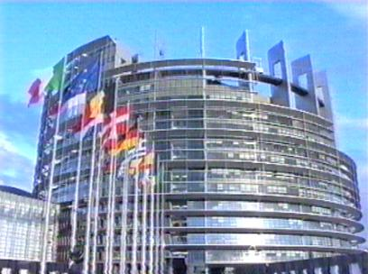

Slide 52
(太25:1-13)
那時，天國好比十個童女拿著燈出去迎接新郎。
其中有五個是愚拙的，五個是聰明的。
愚拙的拿著燈，卻不預備油；
聰明的拿著燈，又預備油在器皿裡。
新郎遲延的時候，她們都打盹，睡著了。
半夜有人喊著說：『新郎來了，你們出來迎接他！』那些童女就都起來收拾燈。

Slide 53
愚拙的對聰明的說：
『請分點油給我們，因為我們的燈要滅了。』
聰明的回答說：『恐怕不夠你我用的；
不如你們自己到賣油的那裡去買吧。』
她們去買的時候，新郎到了。
那預備好了的，同他進去坐席，門就關了。
其餘的童女隨後也來了，說：『主啊，主啊，
給我們開門！』他卻回答說：『我實在告訴你們，
我不認識你們。』所以，你們要警醒；
因為那日子，那時辰，你們不知道。」

Slide 54
第十課
啟示錄
大淫婦與巴比倫城傾倒

